Slide 1

Introducción y fundamentos estadísticos
Clase 8 · PCA y cierre del módulo
Daniela Opitz
Diplomado en Ciencia de Datos Aplicada · Departamento de Informática · UTFSM · martes 22 de septiembre, 2026

Slide 2
Cómo se organiza la sesión de hoy
▸ De 18:00 a 18:30, la última clase del módulo, en dos partes: el análisis de componentes principales y el cierre.
▸ Desde las 18:30, las presentaciones orales del avance: ocho equipos, máximo 10 minutos cada uno más preguntas, en el orden en que se ofrezcan. El tiempo se controla. Recreo de 10 minutos a mitad de las presentaciones.
▸ Las slides, en PDF, se suben al Aula hasta el final de la clase (20:30), un envío por equipo con los nombres de sus integrantes.
▸ El informe escrito se entrega el viernes 25 de septiembre por el Aula, con un máximo de 7 páginas. Las dos rúbricas están publicadas.

Slide 3
Contenidos de la clase
▸ 1. El problema: muchas variables que se mueven juntas.
▸ 2. Qué es el análisis de componentes principales y para qué sirve.
▸ 3. Cómo se leen las componentes: cuánta variación explica cada una y de qué está hecha.
▸ 4. Cuándo conviene usarlo y cuándo no.
▸ 5. Cierre del módulo: el hilo de las ocho clases y lo que sigue.

Slide 4
La idea de la clase
▸ Muchas variables que se mueven juntas dicen pocas cosas.
▸ El análisis de componentes principales encuentra cuántas cosas distintas dicen y cuánto pesa cada una.
▸ Lo hace construyendo variables nuevas a partir de las originales, en vez de elegir algunas y descartar el resto.
▸ Con los números del béisbol de la clase 7: 16 variables que, en lo esencial, son dos.

Slide 5
1. El problema
Muchas variables que se mueven juntas

Slide 6
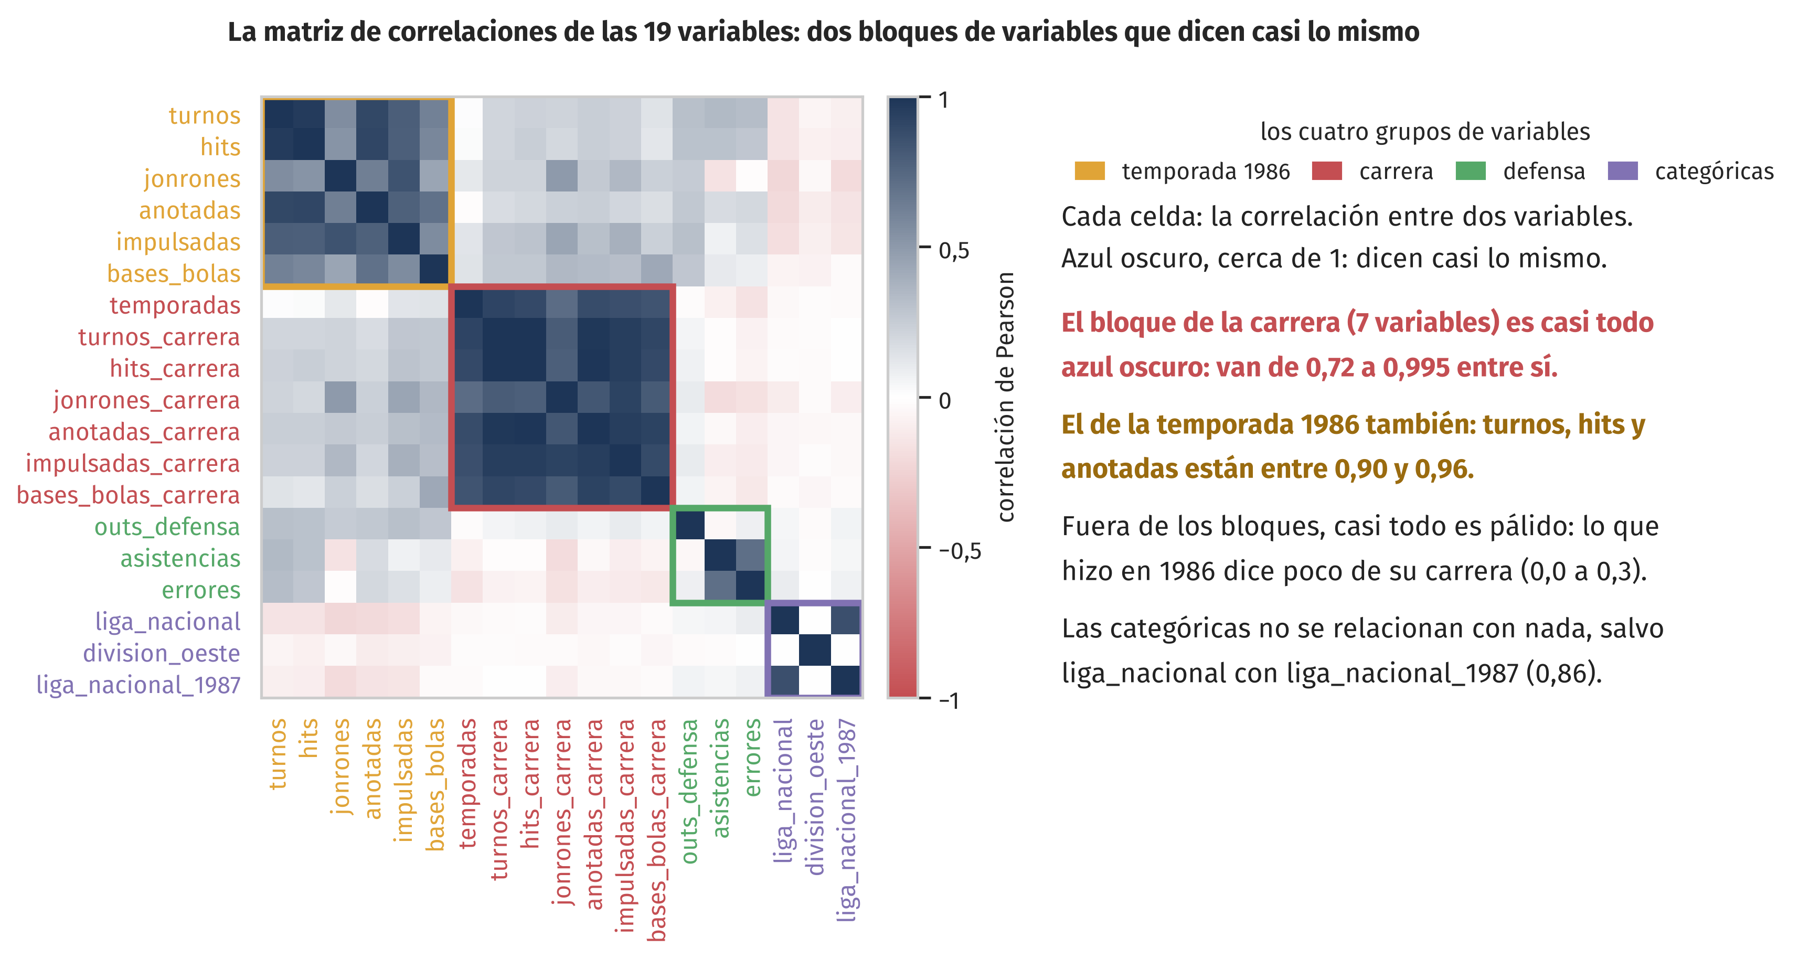
Las variables del béisbol van en bloques
La matriz de la clase 7. Las 7 variables de la carrera se correlacionan entre 0,72 y 0,995; en el bloque de la temporada 1986, turnos, hits y anotadas están entre 0,90 y 0,96. Cada bloque dice casi lo mismo por dentro. La pregunta de hoy: ¿cuántas cosas distintas miden las 16 variables numéricas?

Slide 7
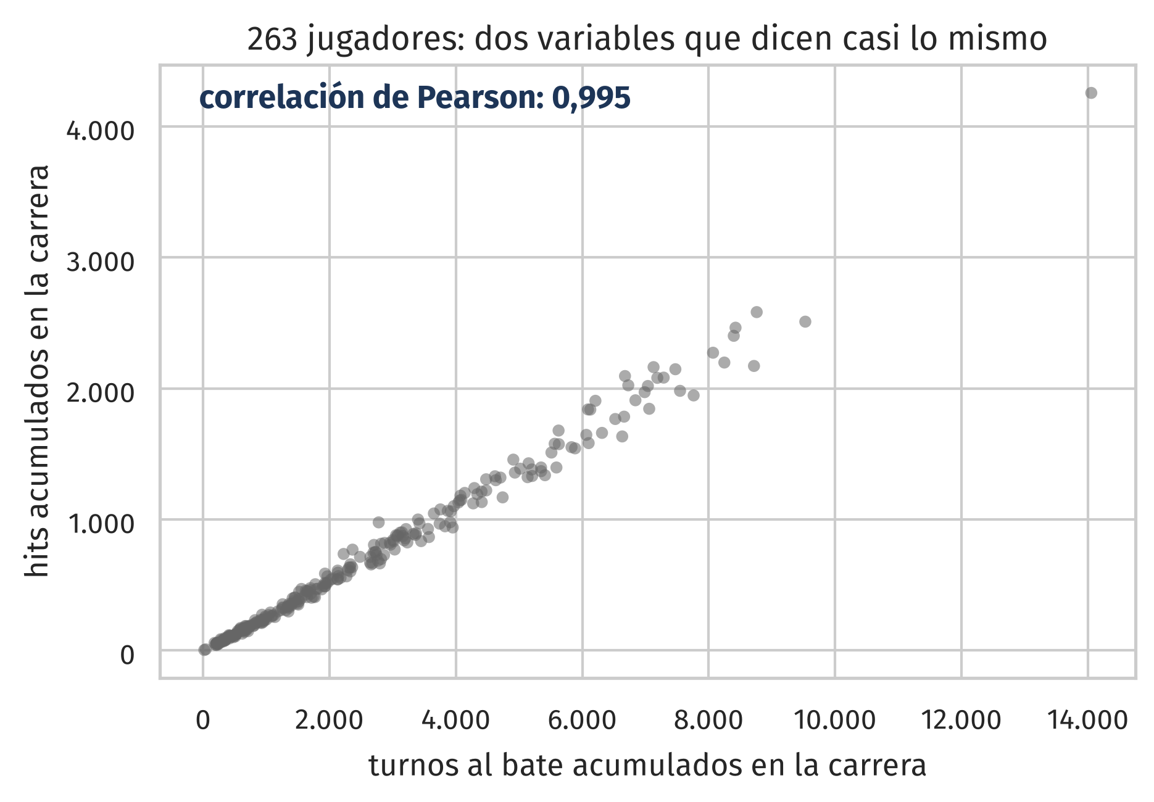
Dos variables que dicen casi lo mismo
¿Cuánto se pierde si las dos variables se reemplazan por una sola?
Cada punto es un jugador, con sus turnos al bate y sus hits acumulados en la carrera. Correlación 0,995: los puntos siguen una diagonal y saber una variable es saber casi la otra.

Slide 8
2. La idea
Reemplazar dos variables por una sola; después, 16 por pocas

Slide 9
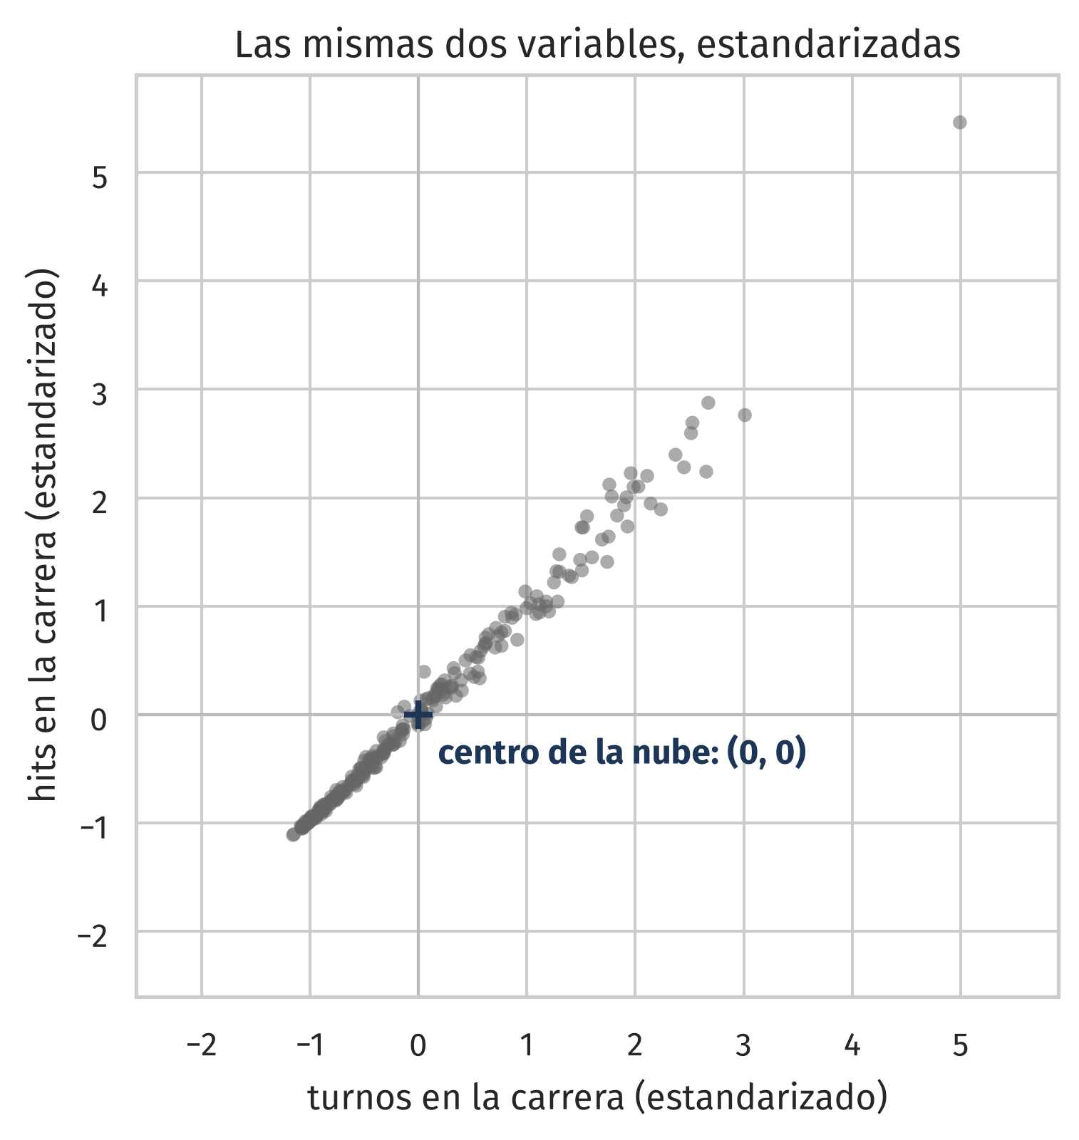
Primero: estandarizar las dos variables
A cada variable se le resta su media y se divide por su desviación estándar (el puntaje z de la clase 2). Las dos quedan con media 0 y desviación 1, y el centro de la nube en el origen.

Slide 10
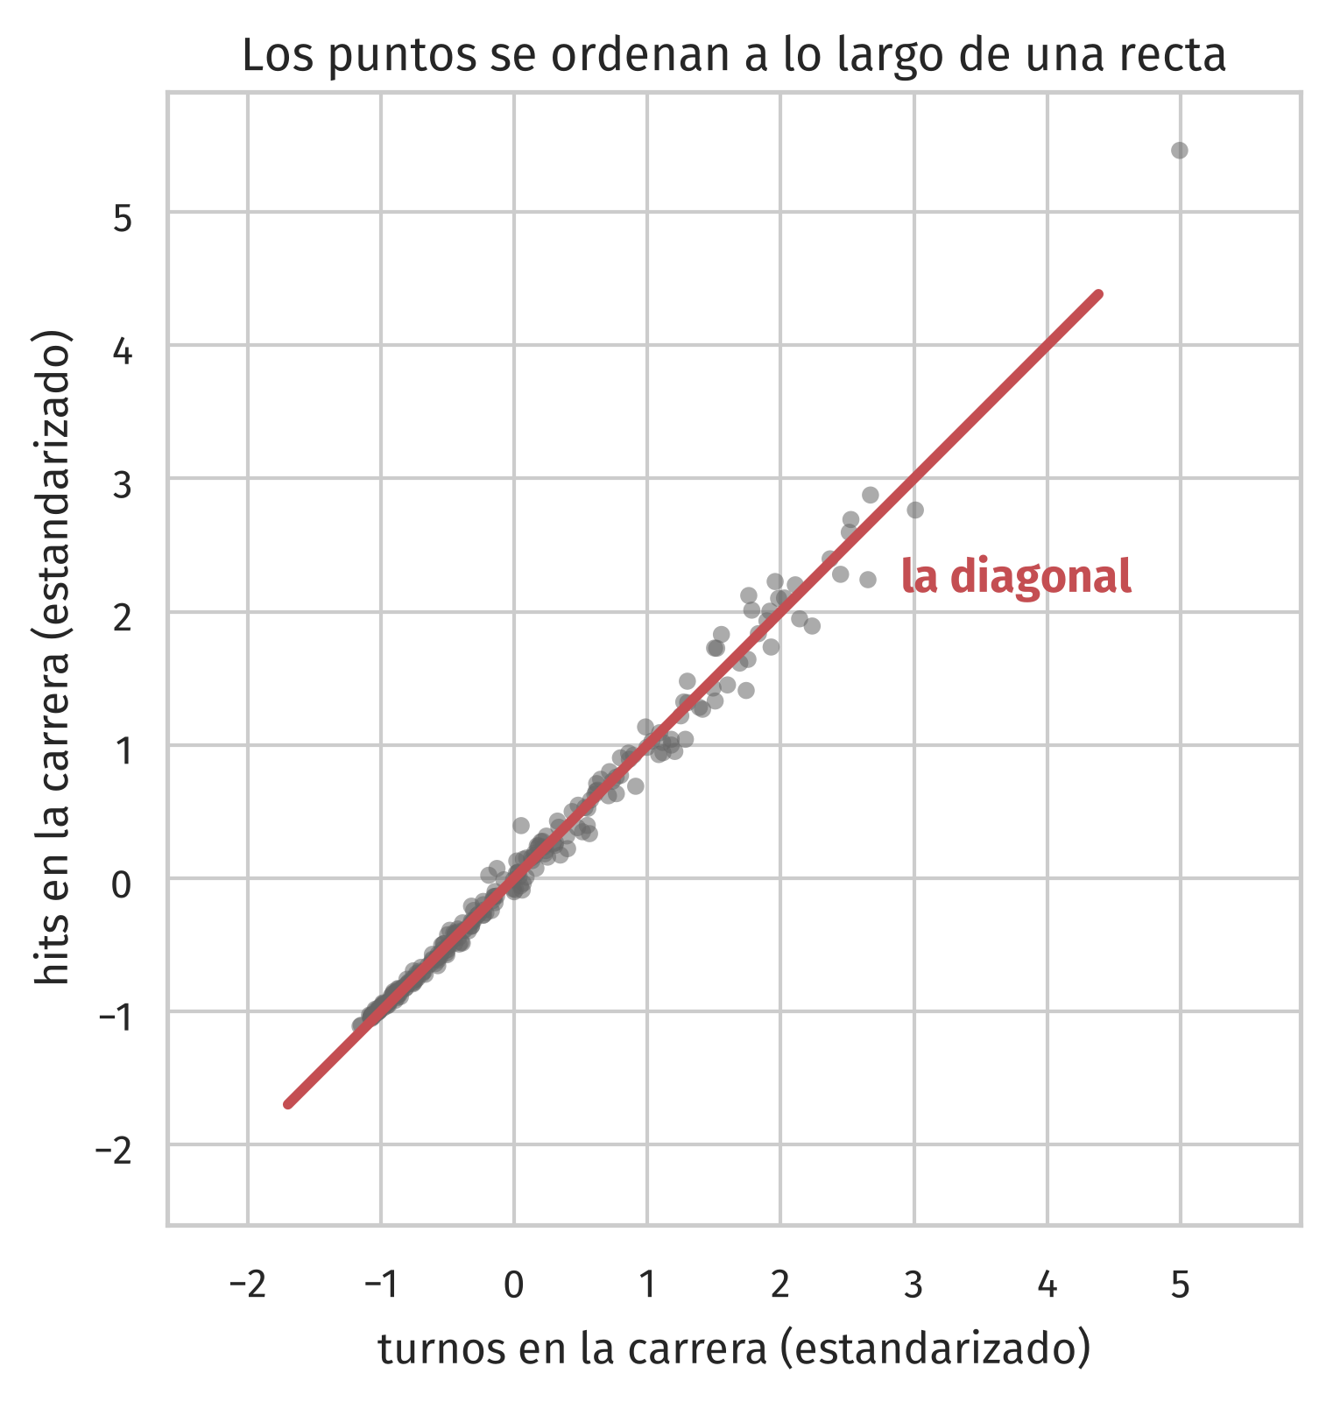
Los puntos siguen una recta: la diagonal
La recta pasa por el centro y sigue la nube de puntos. Es la dirección en que los jugadores se diferencian: hacia arriba y a la derecha, más carrera.

Slide 11
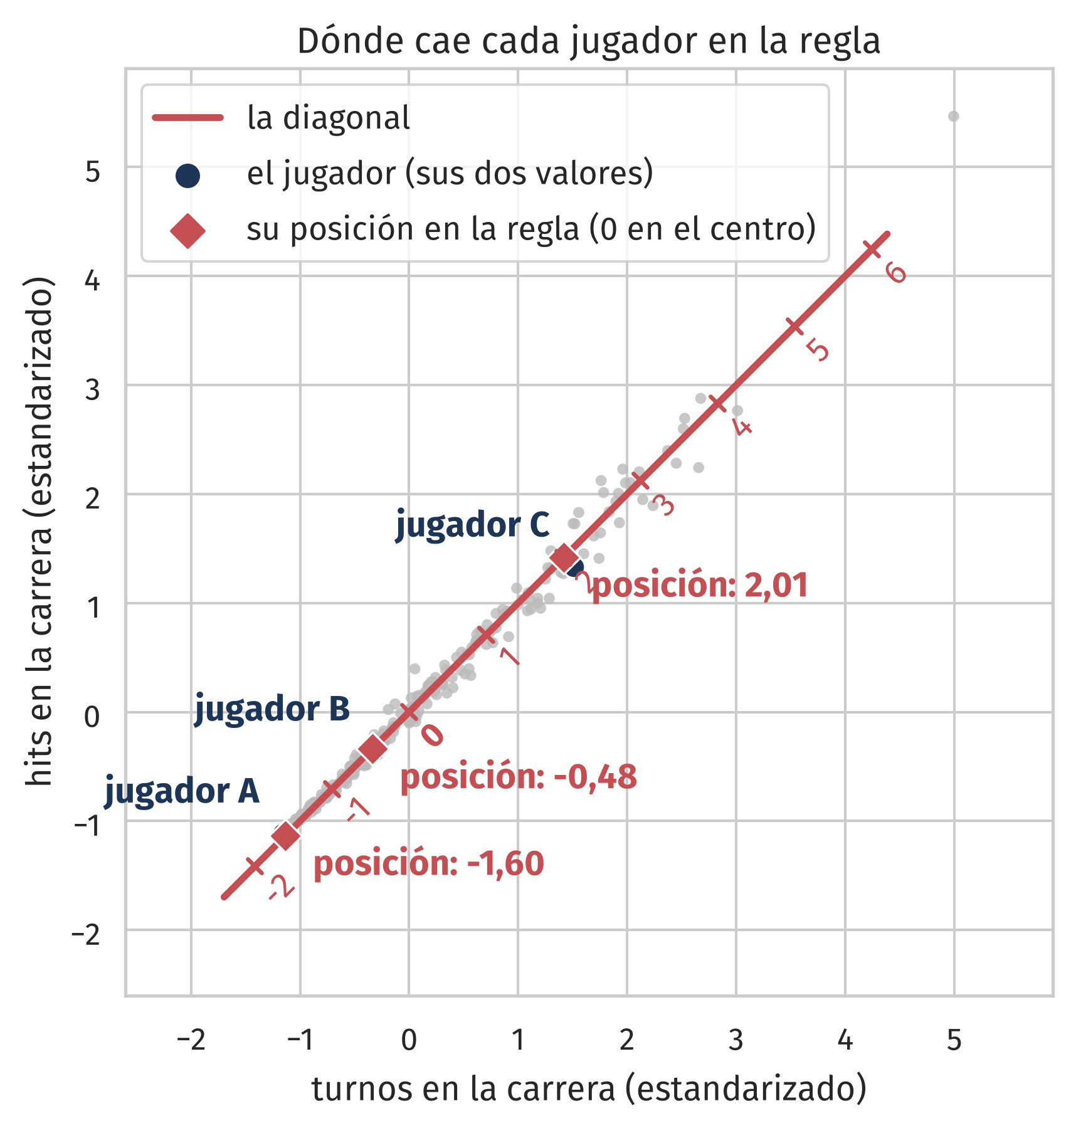
Cada jugador queda en un solo número
▸ La diagonal es una regla: el 0 en el centro de la nube, en las unidades de los ejes, positivo hacia arriba y a la derecha.
▸ A cada jugador se le marca el punto de la regla más cercano y se lee el número: A cae en −1,60, B en −0,48 y C en 2,01.
▸ Ese número es la variable nueva: reemplaza a los dos valores de cada jugador, sus turnos y sus hits.

Slide 12
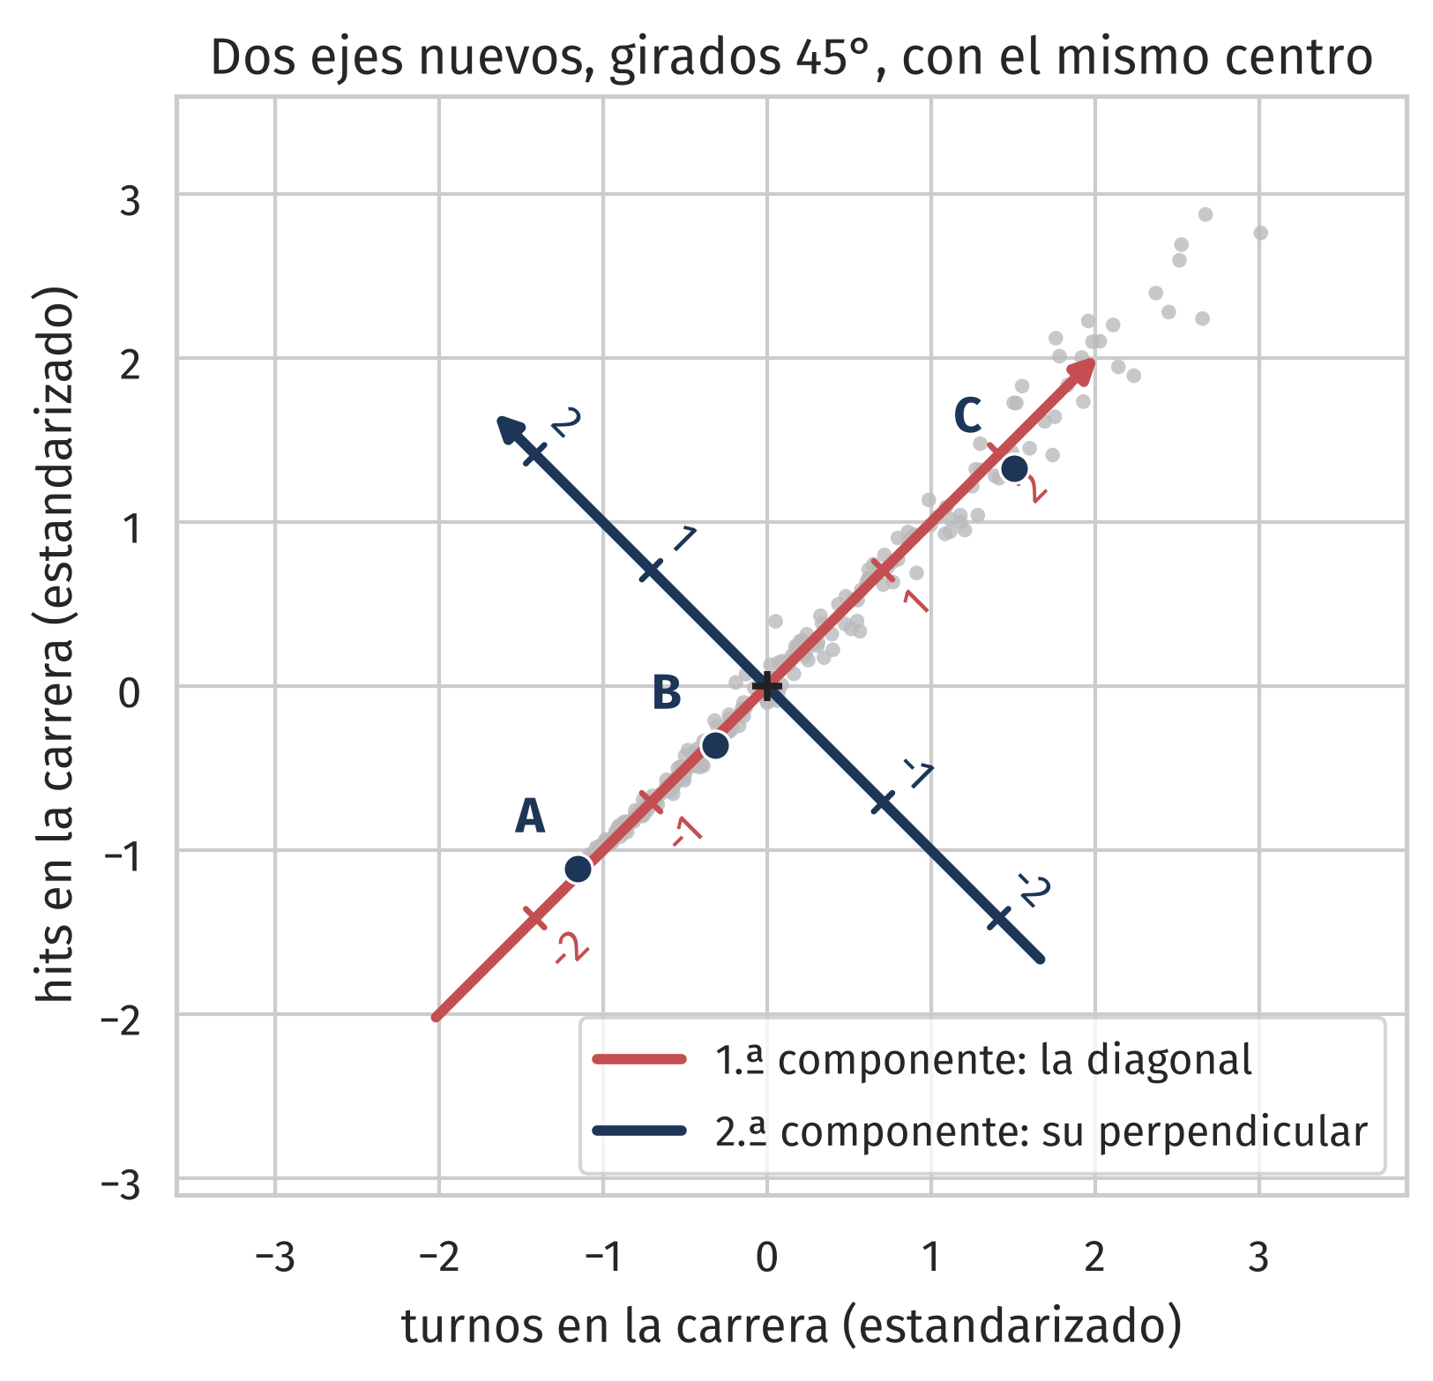
Es un cambio de ejes: las dos componentes
▸ Un cambio de sistema de referencia: en vez de turnos y hits, dos ejes nuevos girados 45°, la diagonal y su perpendicular, con el mismo centro.
▸ Cada jugador tiene dos coordenadas nuevas. A pasa de (−1,16; −1,11) a (−1,60; 0,03); C, de (1,51; 1,33) a (2,01; −0,13).
▸ La segunda coordenada es casi 0 para todos: es lo que se descarta al quedarse con un solo número.
▸ El primer eje se llama primera componente principal; el segundo, segunda.

Slide 13
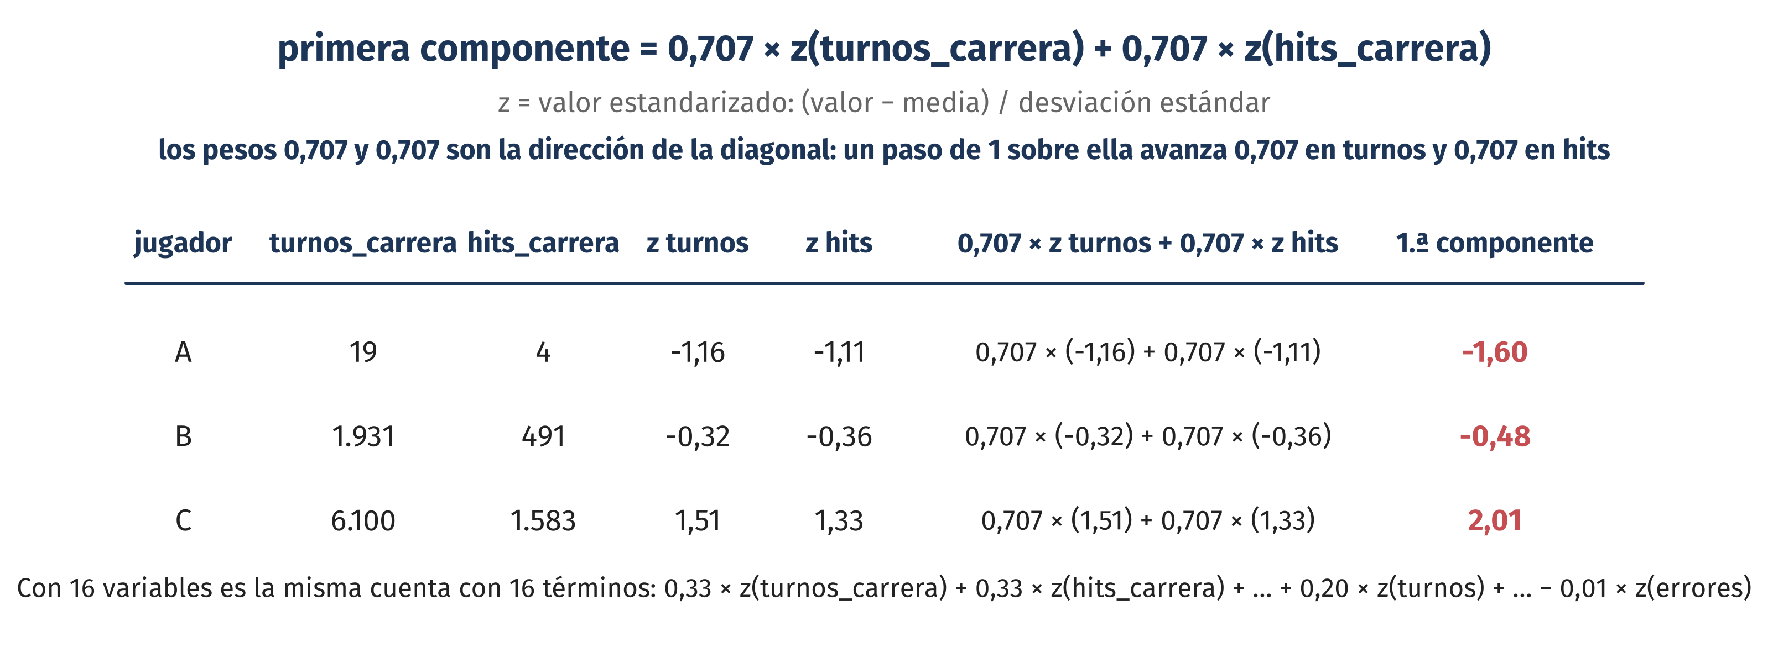
En la práctica: un puntaje ponderado por jugador
Un puntaje ponderado, como el de la admisión universitaria: cada variable entra con un peso y sale un número por jugador. Los pesos son la dirección de la diagonal: un paso de 1 sobre ella avanza 0,707 en turnos y 0,707 en hits. Por eso no los fija nadie: los fija la dirección en que los puntos más se dispersan.

Slide 14
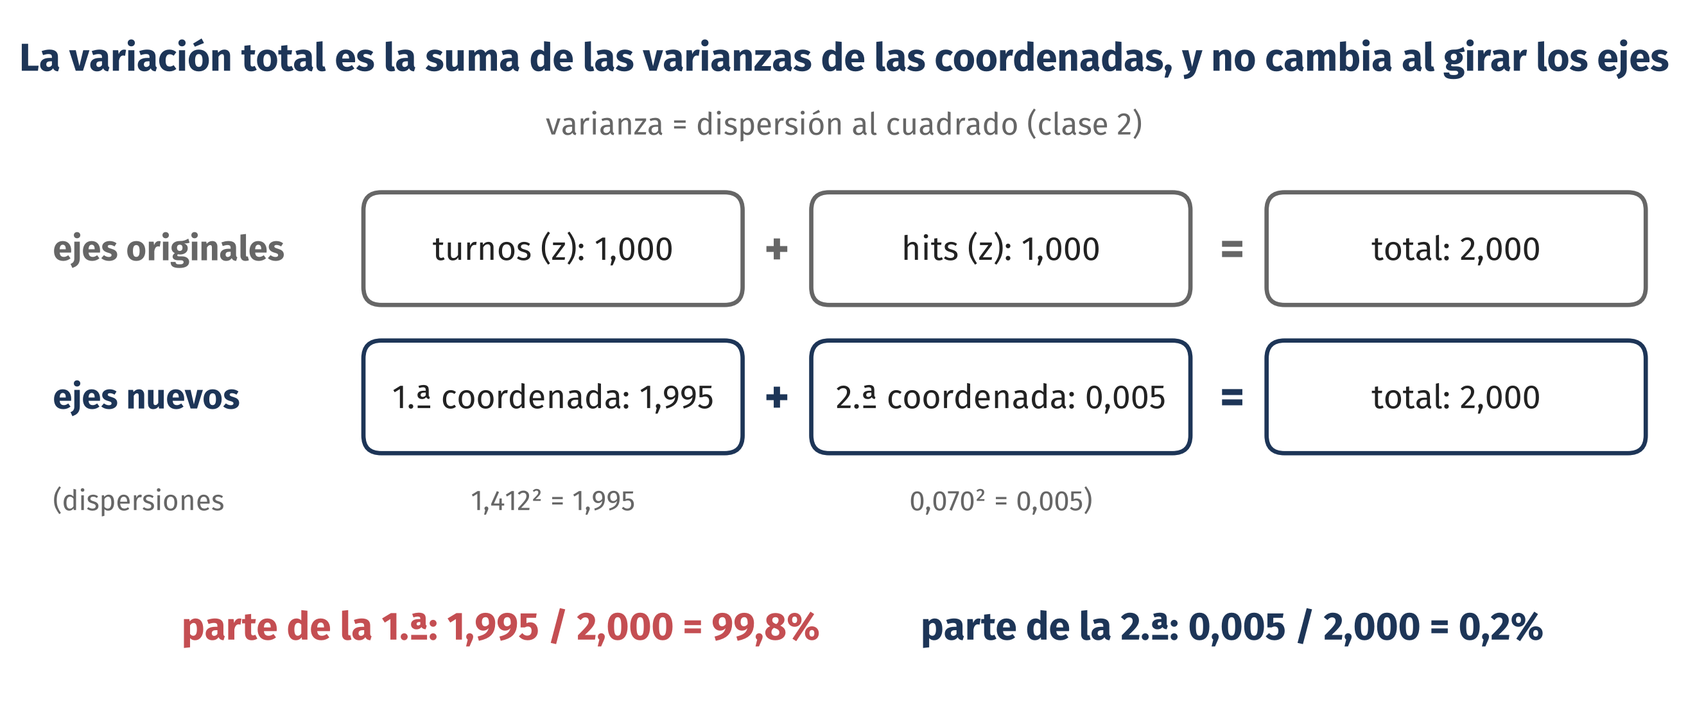
Cuánto se conserva y cuánto se pierde
Quedarse con la posición sobre la diagonal conserva el 99,8% de la variación de los datos y pierde el 0,2%. Sale de las varianzas: las dos variables estandarizadas tienen 1 y 1 (total 2); las dos coordenadas nuevas reparten esa misma variación, 1,995 y 0,005; 1,995 / 2 = 99,8% y 0,005 / 2 = 0,2%. Con 16 variables, la variación total es 16 y cada componente se lleva una parte.

Slide 15
El análisis de componentes principales
▸ Busca la dirección en que los datos más se dispersan (la primera componente), luego la que más se dispersa entre las perpendiculares (la segunda), y así hasta tener tantas como variables.
▸ Cada componente es una variable nueva: un puntaje ponderado de las originales, con una parte de la variación total.
▸ No usa ninguna respuesta Y: es un método no supervisado (James et al., 2013, p. 375).

Slide 16
¿Para qué sirve?
▸ Para mirar los datos: con 16 variables hay 120 gráficos de dispersión posibles; con dos componentes, uno solo.
▸ Para entregarle a un modelo menos entradas: las componentes reemplazan a un grupo de variables que se repiten.
▸ Para entender de qué está hecha la variación: qué variables se mueven juntas y cuánto pesa cada grupo.
▸ Lo que no hace: no elige variables ni las descarta, y no sabe qué se quiere predecir.

Slide 17
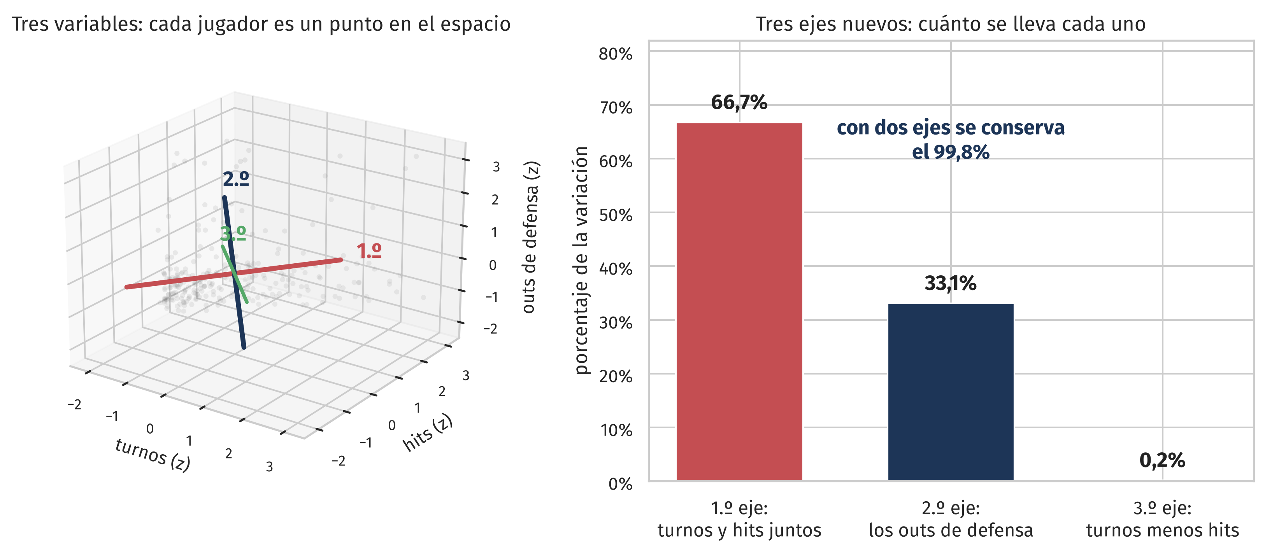
Con tres variables: tres ejes, y se decide cuántos conservar
Siempre salen tantos ejes como variables. Aquí se agrega una tercera que no tiene que ver con las otras dos, los outs de defensa: el primer eje junta turnos y hits (66,7%), el segundo es la defensa (33,1%) y el tercero, la diferencia entre turnos y hits, casi nada (0,2%). Con dos ejes se conserva el 99,8% y el tercero se descarta. Si las tres variables dijeran cosas distintas, harían falta los tres.

Slide 18
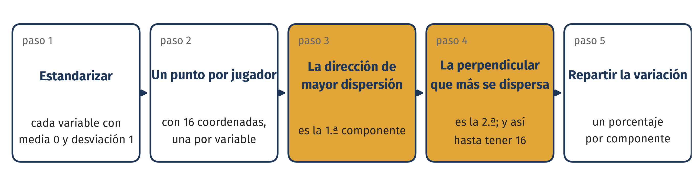
Con 16 variables, los mismos pasos
Con 16 variables la nube no se puede dibujar, pero el cálculo es el mismo: cada jugador es un punto con 16 coordenadas, se busca la dirección de mayor dispersión, luego la perpendicular que más se dispersa, y así hasta tener 16 componentes, ordenadas de la que más variación conserva a la que menos.

Slide 19
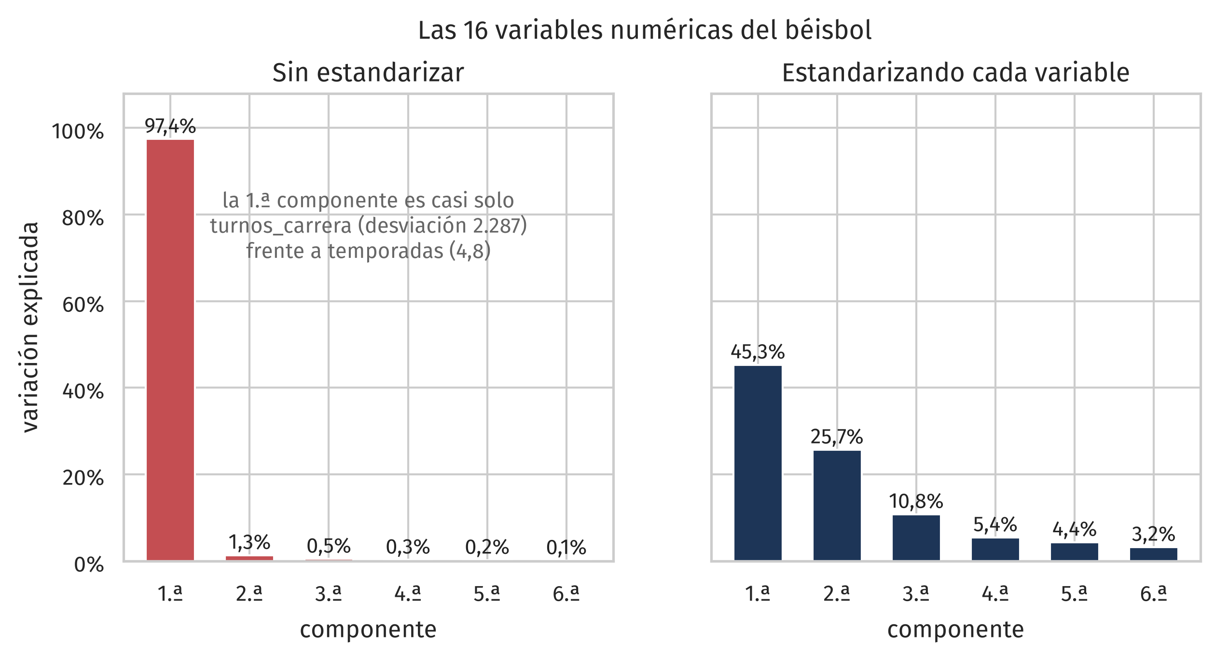
Por qué se estandariza
Con las variables en sus unidades, la primera componente es casi solo turnos_carrera, porque su desviación estándar (2.287) es 476 veces la de temporadas (4,8): PCA sigue a la variable que más varía en sus unidades. Con cada variable estandarizada (media 0 y desviación 1, como en las clases 2 y 7) todas parten iguales. Se estandariza salvo que las variables compartan unidad (James et al., 2013, p. 381).

Slide 20
3. Cómo se leen
Cuánta variación explica cada componente y de qué está hecha

Slide 21
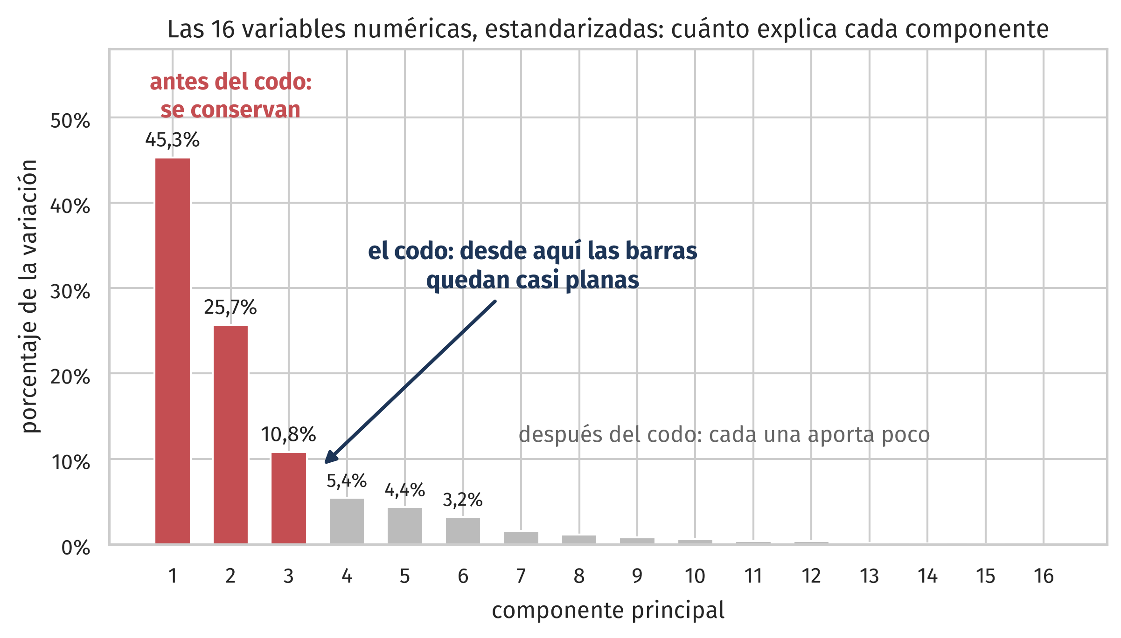
Cuánto explica cada componente: el codo
Las barras caen fuerte al principio (45,3%, 25,7%, 10,8%) y desde la cuarta quedan casi planas (5,4%, 4,4%, 3,2%...). Ese quiebre es el codo. Se conservan las componentes de antes del codo, que son las que explican mucho cada una: aquí, dos o tres.

Slide 22
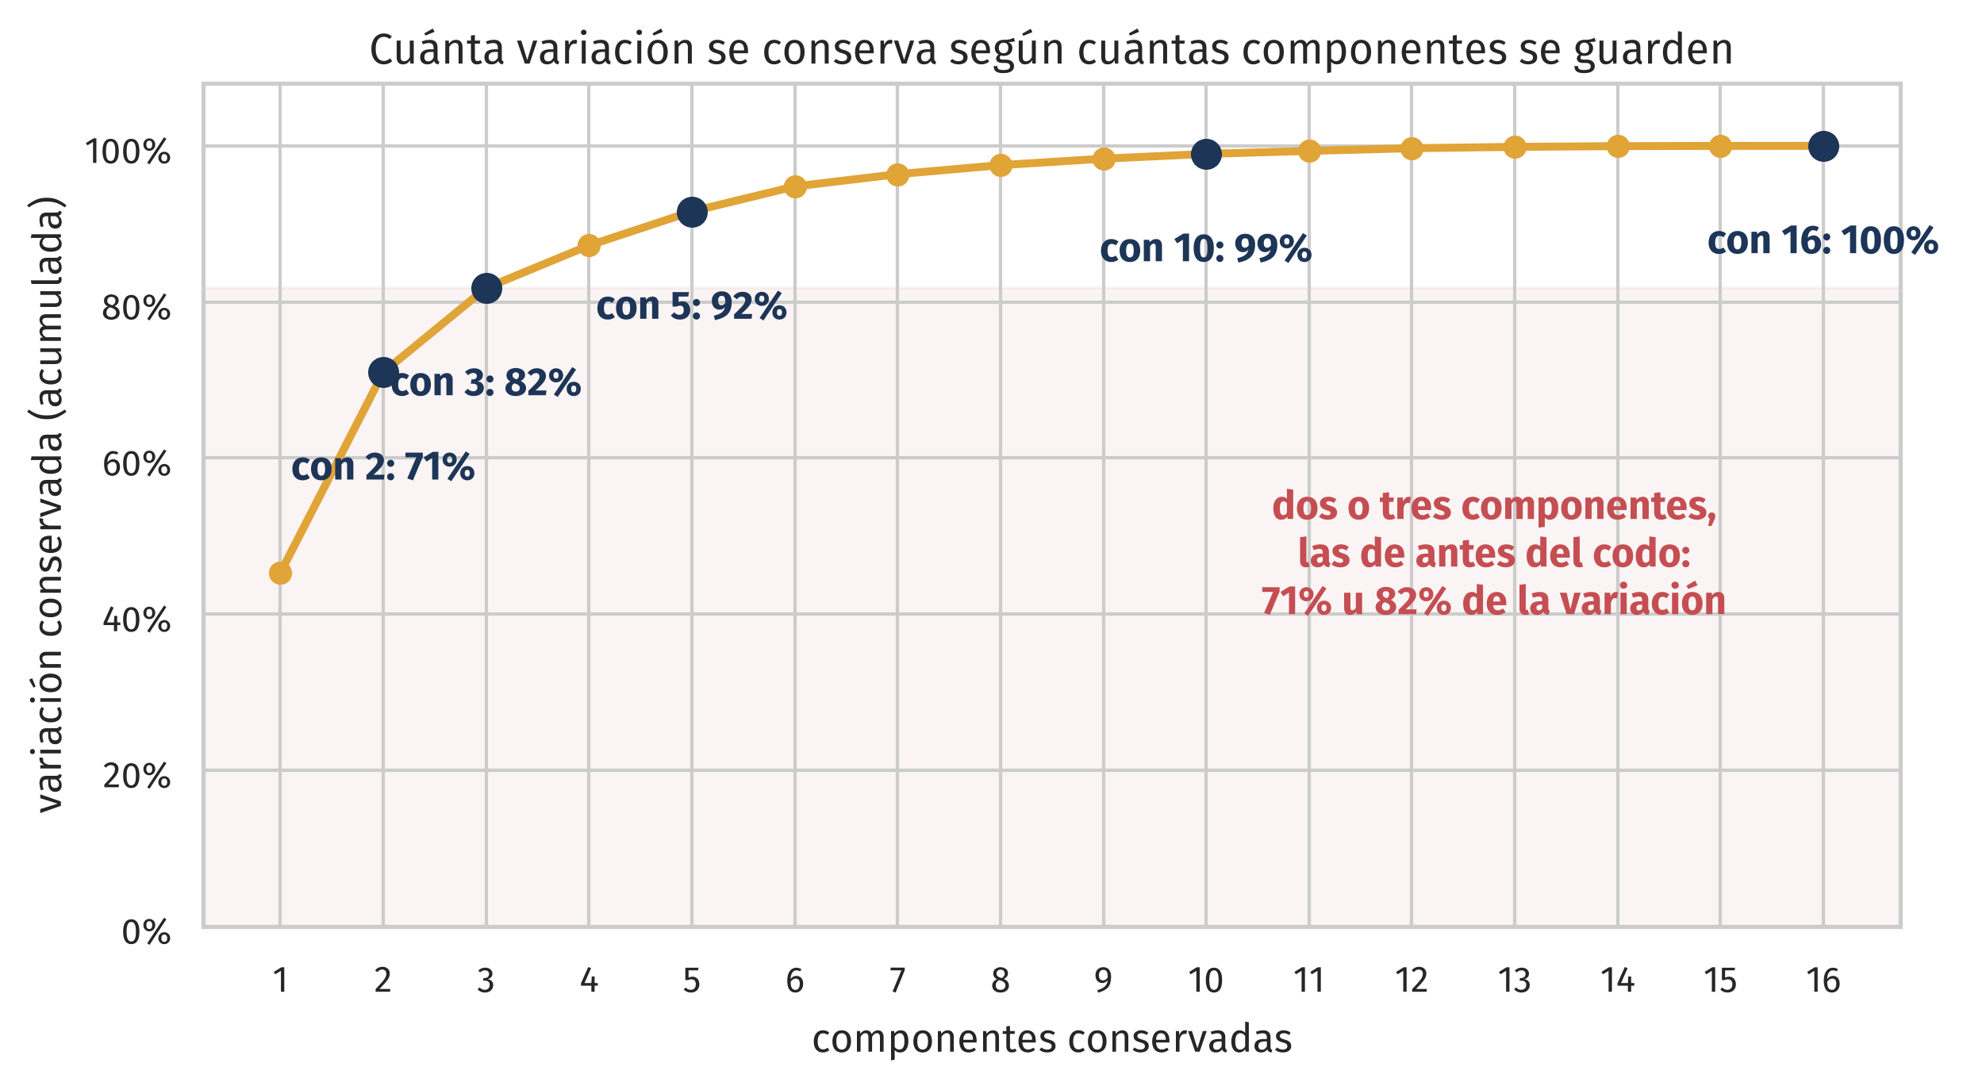
¿Con cuántas quedarse?
El acumulado dice cuánto se conserva con cada cantidad: con dos componentes, el 71%; con tres, el 82%; con cinco, el 92%; con diez, el 99%. Conservar diez de dieciséis casi no reduce nada: el codo sugiere dos o tres. No hay una regla objetiva: depende de cuánta variación se acepte perder y para qué se usen las componentes (James et al., 2013, p. 384).

Slide 23
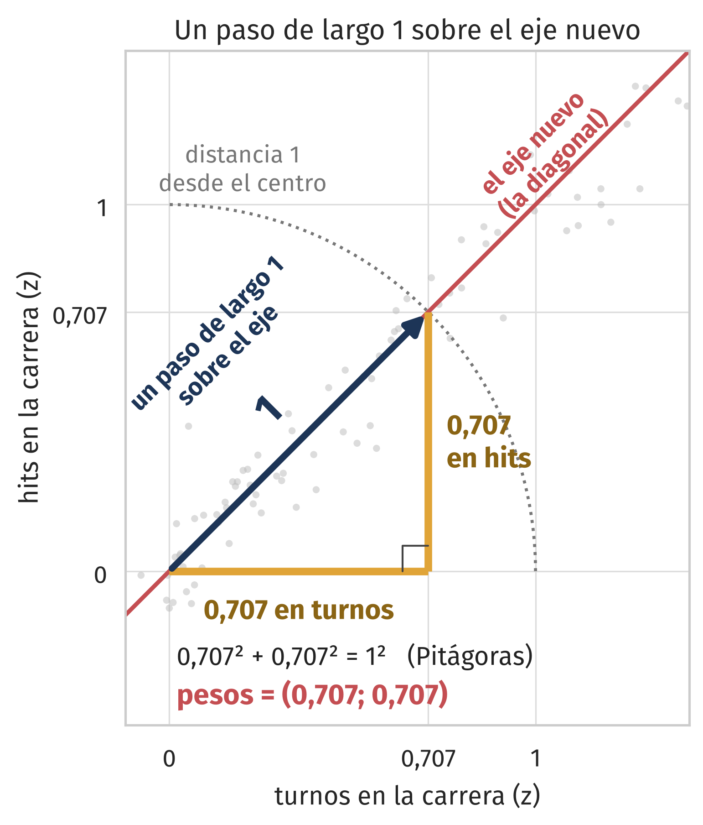
De dónde salen los pesos: con dos variables
▸ La flecha azul es un paso de largo 1 sobre el eje nuevo: su punta queda a distancia 1 del centro.
▸ En ese paso, turnos avanza 0,707 y hits avanza 0,707: los dos catetos del triángulo (0,707² + 0,707² = 1²).
▸ Esos dos números son los pesos de la primera componente: cuánto avanza cada variable en un paso de 1 sobre el eje.

Slide 24
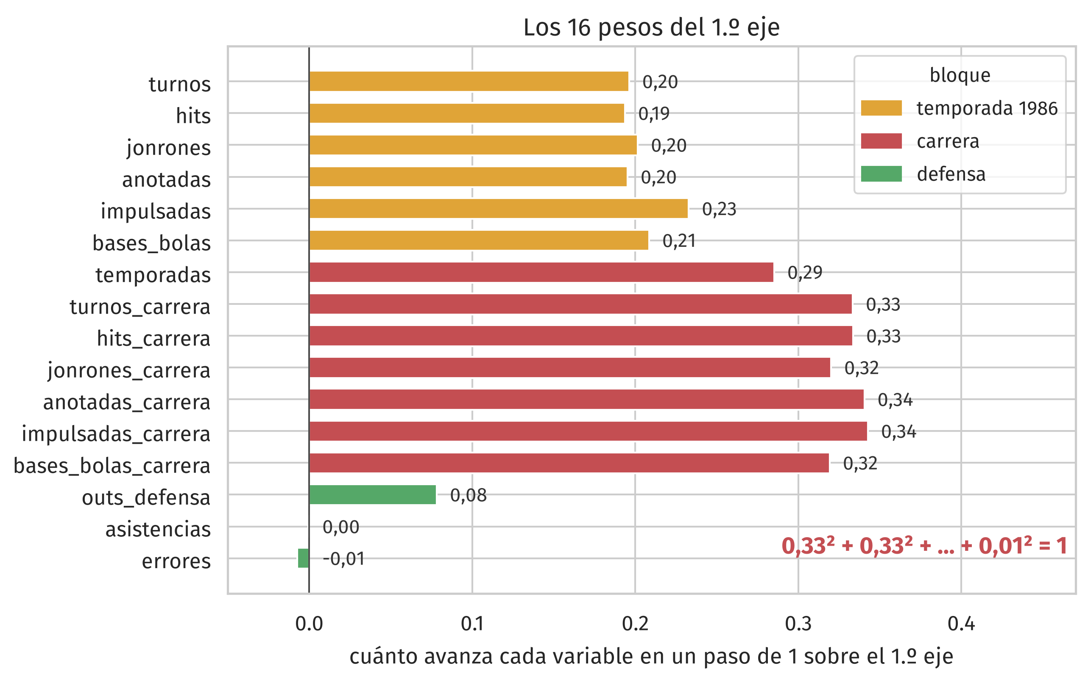
Con 16 variables: los 16 pesos del 1.º eje
Lo mismo en 16 dimensiones, donde ya no se puede dibujar: un paso de 1 sobre el primer eje avanza 0,33 en turnos_carrera, 0,33 en hits_carrera, 0,20 en turnos de 1986, 0,08 en outs de defensa y casi nada en errores. Son dieciséis catetos cuyos cuadrados suman 1.

Slide 25
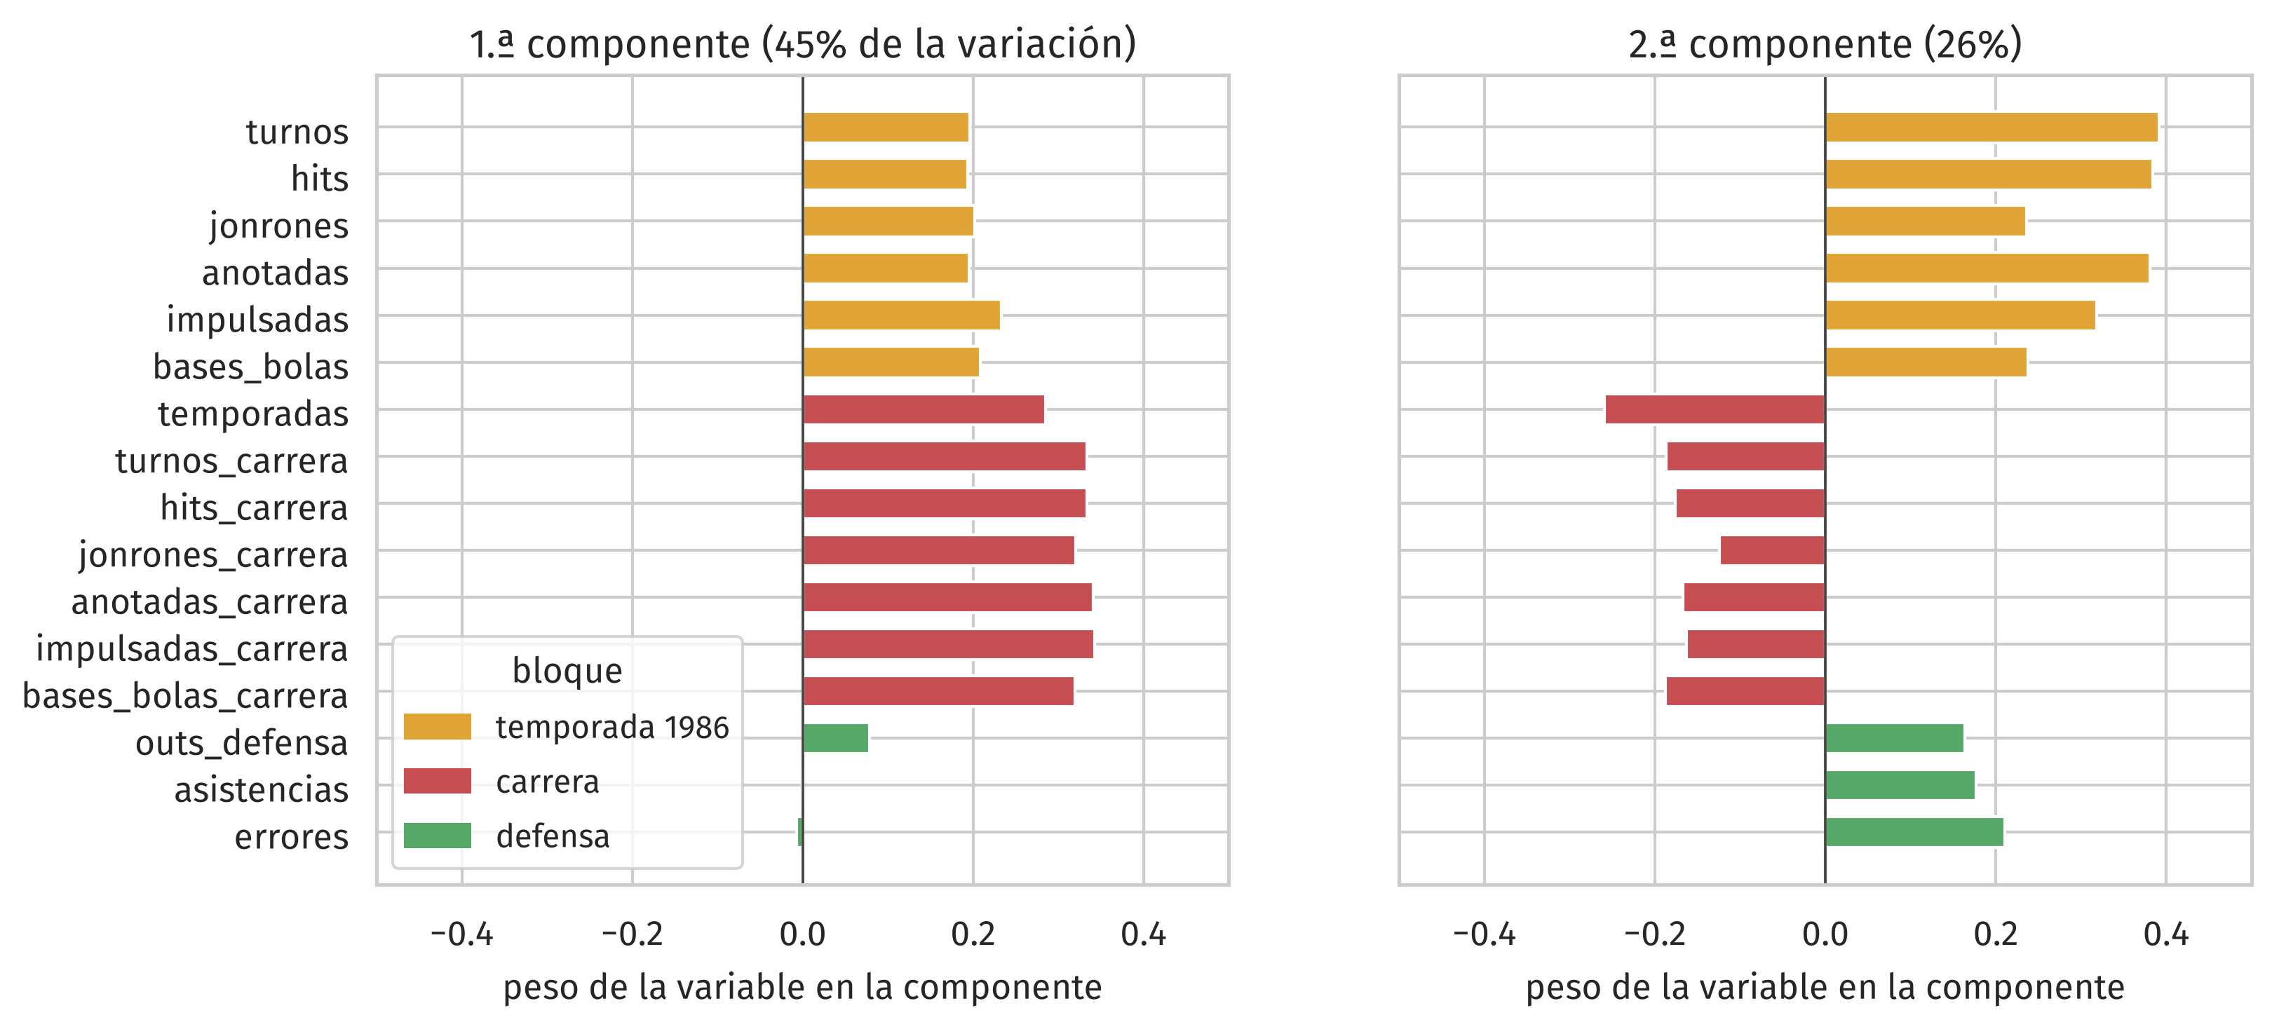
De qué está hecha cada componente: los pesos
1.ª componente: la carrera pesa 0,29 a 0,34, la temporada 1986 la mitad (0,19 a 0,23) y la defensa nada: cuánta carrera lleva el jugador. 2.ª: la temporada positiva (0,24 a 0,39) y la carrera negativa (−0,12 a −0,26): quien rindió este año más de lo que dice su carrera.

Slide 26
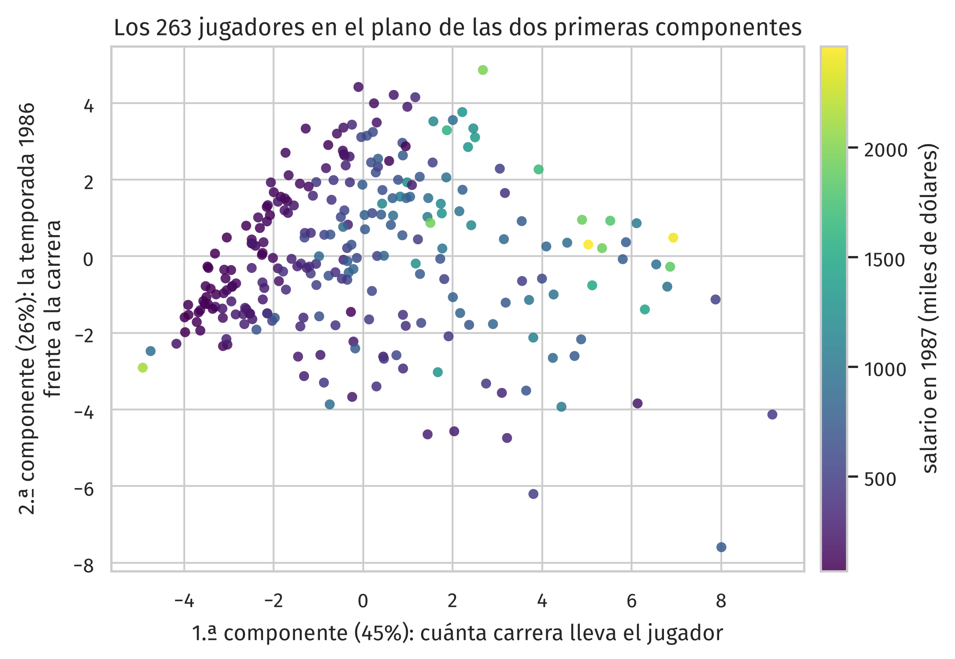
Los 263 jugadores en dos componentes
Cada punto es un jugador y el color, su salario de 1987, que PCA no usó. El salario crece hacia la derecha (correlación 0,64 con la primera componente) y casi nada hacia arriba (0,11 con la segunda): la carrera pesa en el salario; la última temporada, poco. Dos ejes muestran lo que en 16 variables había que leer coeficiente por coeficiente.

Slide 27
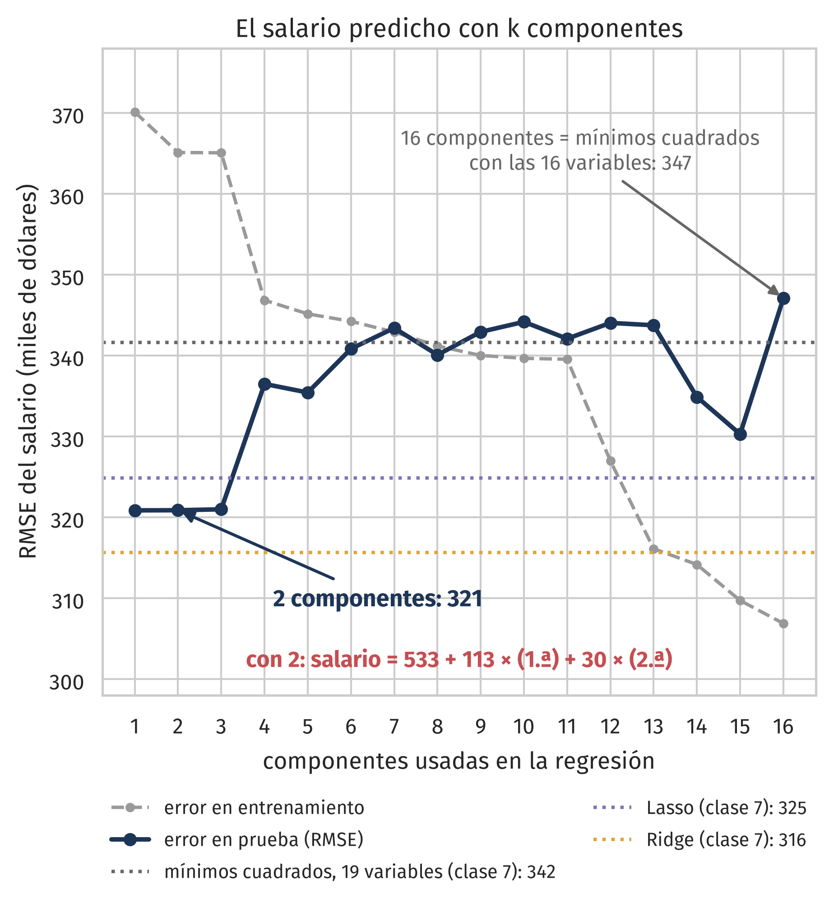
El salario con pocas componentes
▸ Con el reparto de la clase 7 (131 y 132 jugadores), el salario se predice con las primeras k componentes. Con 1, 2 o 3, el error de prueba es 321.
▸ Mínimos cuadrados con las mismas 16 variables da 347 y con las 19, 342; Lasso 325 y Ridge 316.
▸ Dos números por jugador predicen casi tan bien como el mejor modelo de la clase 7 (en 20 repartos le gana a mínimos cuadrados en 17): es la regresión sobre componentes principales (James et al., 2013, sección 6.3.1).

Slide 28
4. Cuándo
Cuándo conviene y cuándo no

Slide 29
¿Cuándo conviene?
▸ Con muchas variables numéricas que se correlacionan en bloques, como en la matriz de la clase 7.
▸ Para mirar los datos en un plano, o para entregarle a un modelo menos entradas.
▸ No aporta si las variables son pocas y distintas entre sí: no hay nada que resumir.

Slide 30
Tres precauciones
▸ Las variables categóricas (las dummies de la clase 6) no entran bien en el cálculo: se dejan fuera o se tratan aparte.
▸ Las componentes no siempre tienen una lectura clara. Aquí sí (la carrera; la temporada frente a la carrera), pero no está garantizado.
▸ Es no supervisado: la dirección de más variación no es necesariamente la que mejor predice la respuesta. Ridge y Lasso eligen mirando Y; PCA no la mira.

Slide 31
En el código: cinco líneas
Z = StandardScaler().fit_transform(X) # 1. estandarizar
pca = PCA().fit(Z) # 2. las componentes
pca.explained_variance_ratio_ # 3. cuánto explica
pca.components_ # 4. los pesos
puntajes = pca.transform(Z) # 5. los puntajes
▸ El ejemplo completo, con las tablas de pesos y los gráficos de la clase, está en el notebook 08_componentes_principales.ipynb.

Slide 32
5. Cierre del módulo
Ocho clases, un hilo

Slide 33
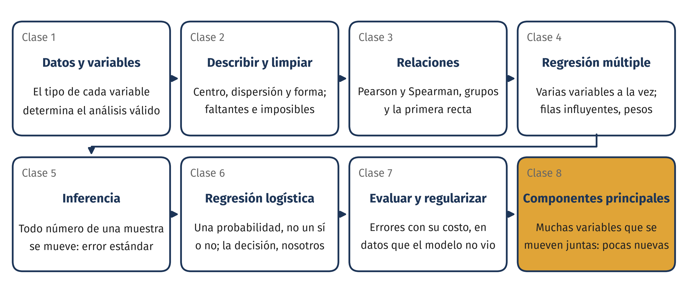
El módulo en una página
Cada clase dejó una idea. Juntas, son lo que el módulo enseñó: cómo se llega de una pregunta y unos datos a un resultado, y cómo se lee ese resultado con su incertidumbre.

Slide 34
Ahora: las presentaciones del avance
▸ Ocho equipos, en el orden en que se ofrezcan. Máximo 10 minutos por equipo; el tiempo se controla. Después, preguntas de la profesora y del curso.
▸ Se evalúa el avance, no un resultado final: el modelo es un primer intento. La exigencia está en el tiempo, la claridad, la explicación de los gráficos y las relaciones, y en advertir qué falta o qué no tiene sentido.
▸ Las slides, en PDF, al Aula hasta las 20:30: un envío por equipo con los nombres.
▸ El informe escrito, el viernes 25 de septiembre por el Aula: máximo 7 páginas, con su rúbrica publicada.

Slide 35
Referencias
James, G., Witten, D., Hastie, T. y Tibshirani, R. (2013). An Introduction to Statistical Learning. Springer. Sección 10.2, pp. 374 a 385: qué es una componente principal, por qué estandarizar, la proporción de variación explicada y cuántas componentes usar; sección 6.3.1, regresión sobre componentes principales. PDF gratuito en statlearning.com.
VanderPlas, J. (2016). Python Data Science Handbook. O'Reilly. Capítulo "In Depth: Principal Component Analysis", de acceso abierto en jakevdp.github.io/PythonDataScienceHandbook.
Documentación de scikit-learn, sklearn.decomposition.PCA: scikit-learn.org/stable/modules/decomposition.html
Datos: Hitters, del libro de James et al. (statlearning.com).

Slide 36
Anexo
Cómo se calcula la componente de un jugador, paso a paso

Slide 37
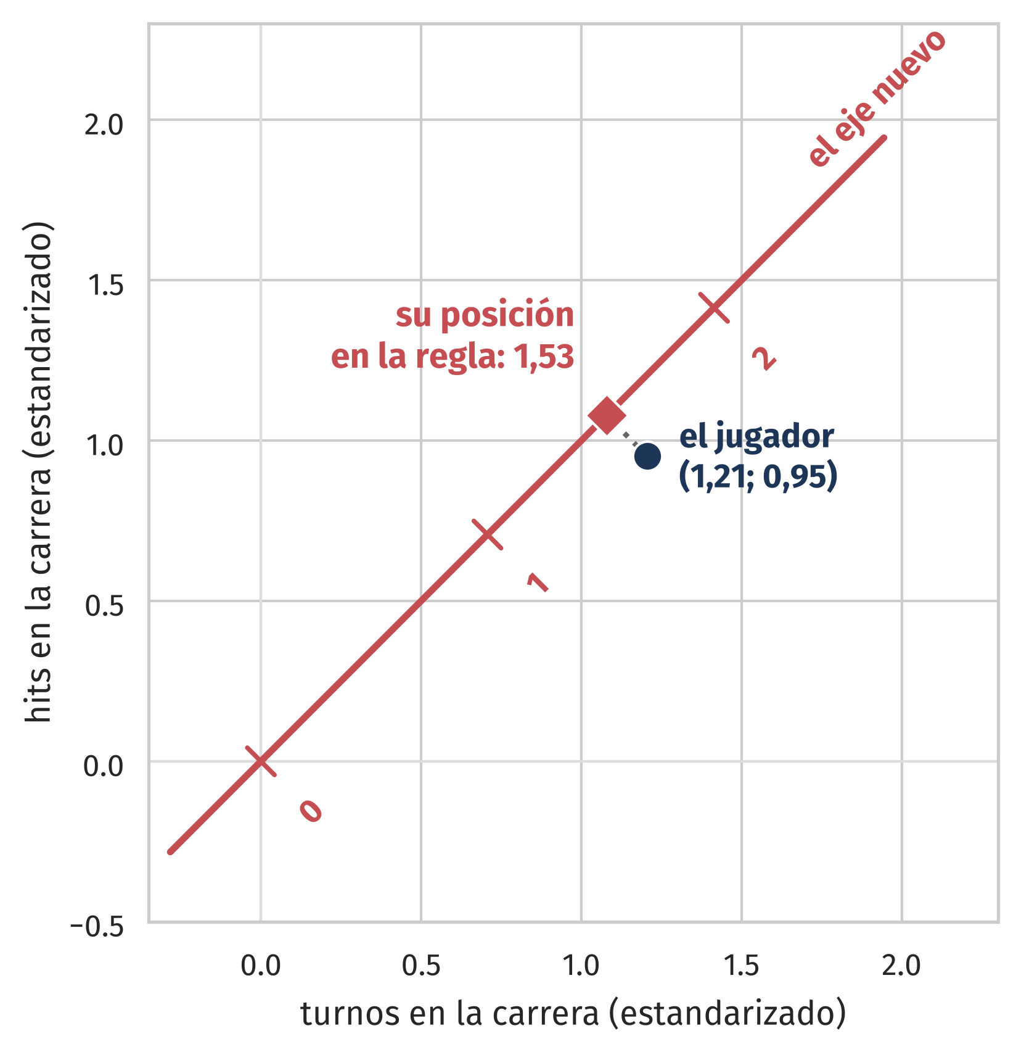
Anexo 1. El jugador y su posición en el eje
▸ Un jugador con 5.409 turnos y 1.338 hits en la carrera: estandarizado, queda en (1,21; 0,95).
▸ Del punto se baja la perpendicular al eje nuevo y se lee la regla: 1,53.
▸ Ese número es su primera componente. Lo que sigue muestra de dónde sale el 1,53 sin mirar el dibujo.

Slide 38
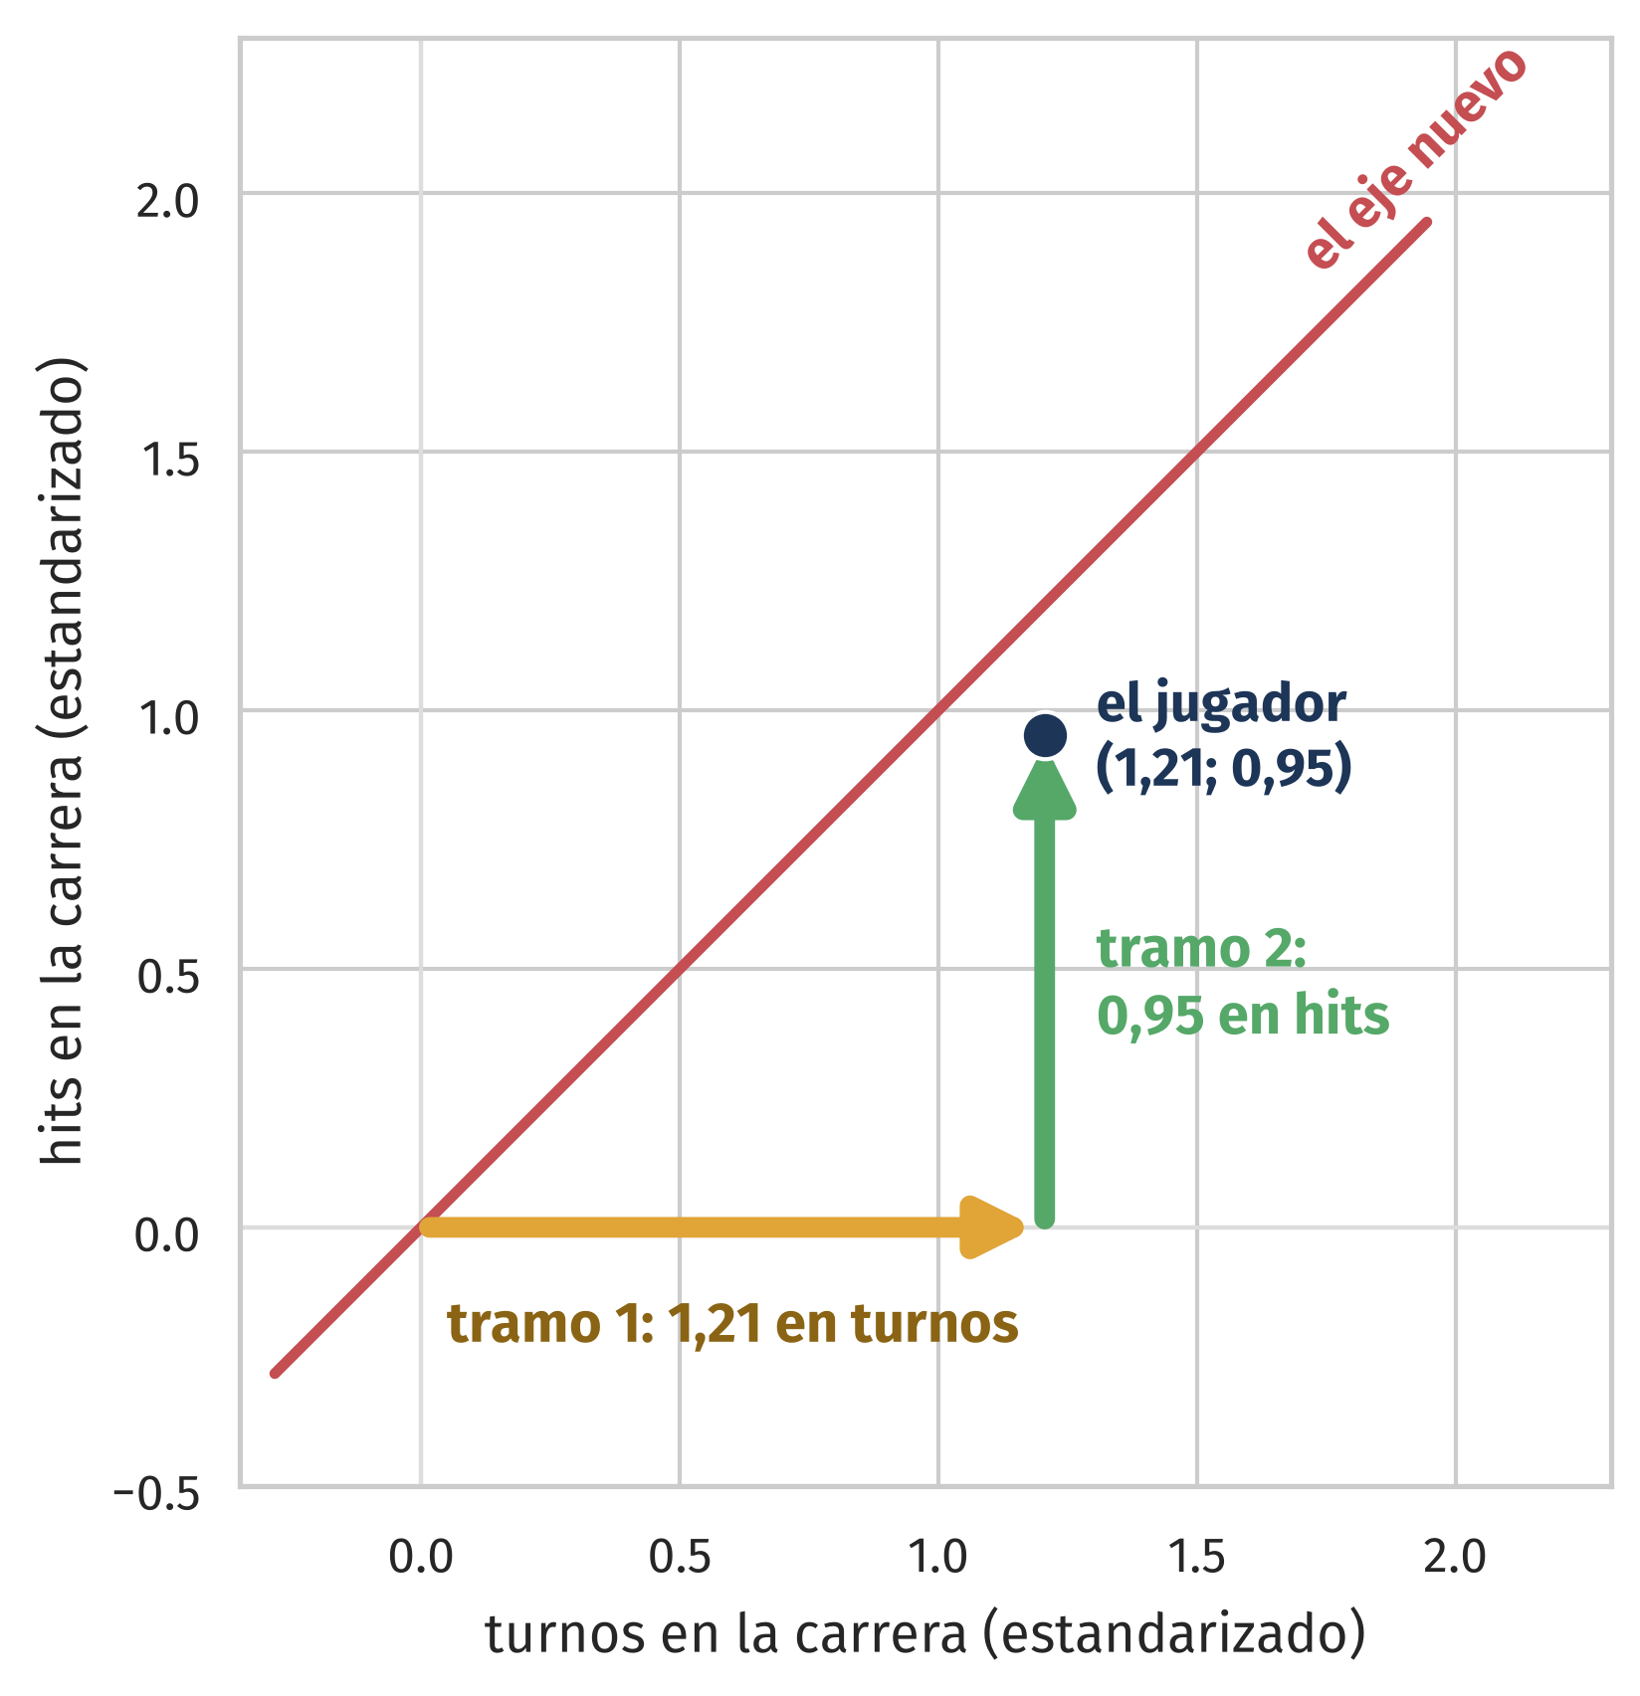
Anexo 2. Del centro al jugador en dos tramos
▸ Para llegar al jugador se camina primero 1,21 por turnos y después 0,95 por hits.
▸ Los dos tramos son sus dos coordenadas estandarizadas.

Slide 39
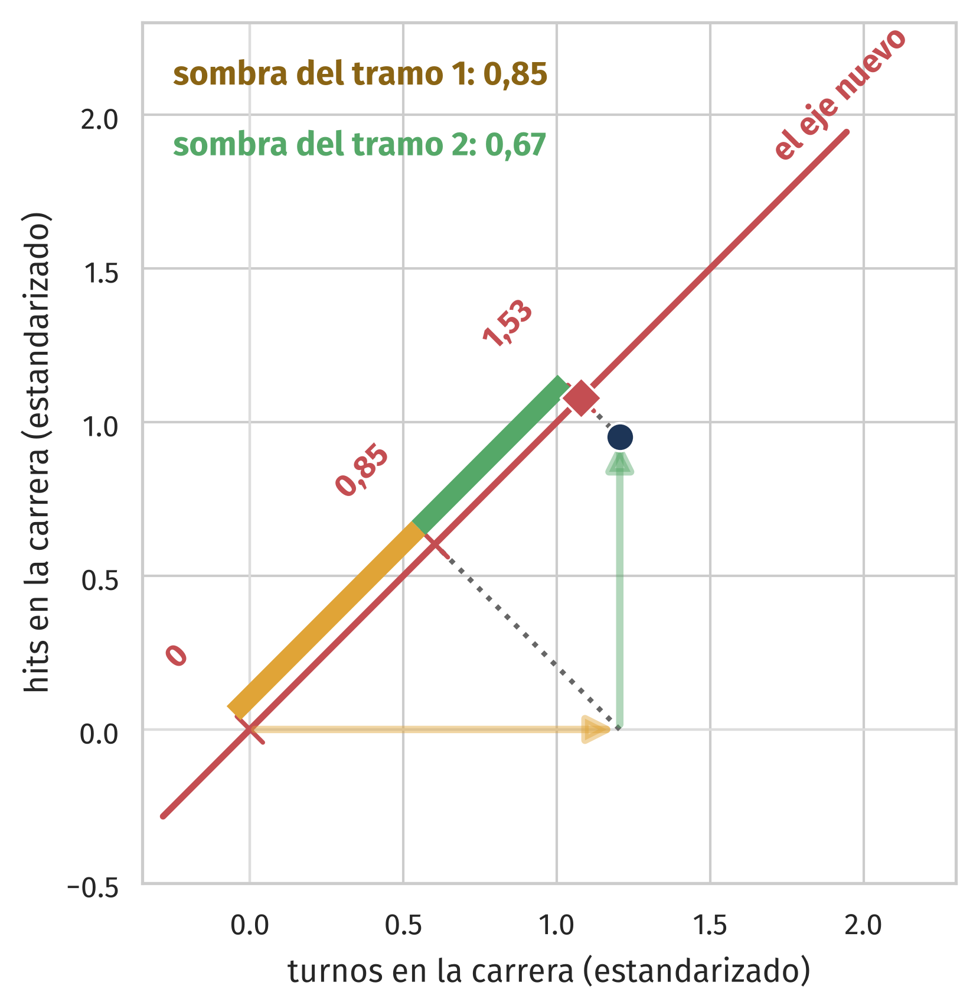
Anexo 3. Cada tramo proyecta su sombra
▸ Sombra del tramo 1 sobre el eje: 1,21 × 0,707 = 0,85.
▸ Sombra del tramo 2: 0,95 × 0,707 = 0,67.
▸ Las sombras se ponen una a continuación de la otra y suman 0,85 + 0,67 = 1,53: el mismo número del anexo 1.

Slide 40
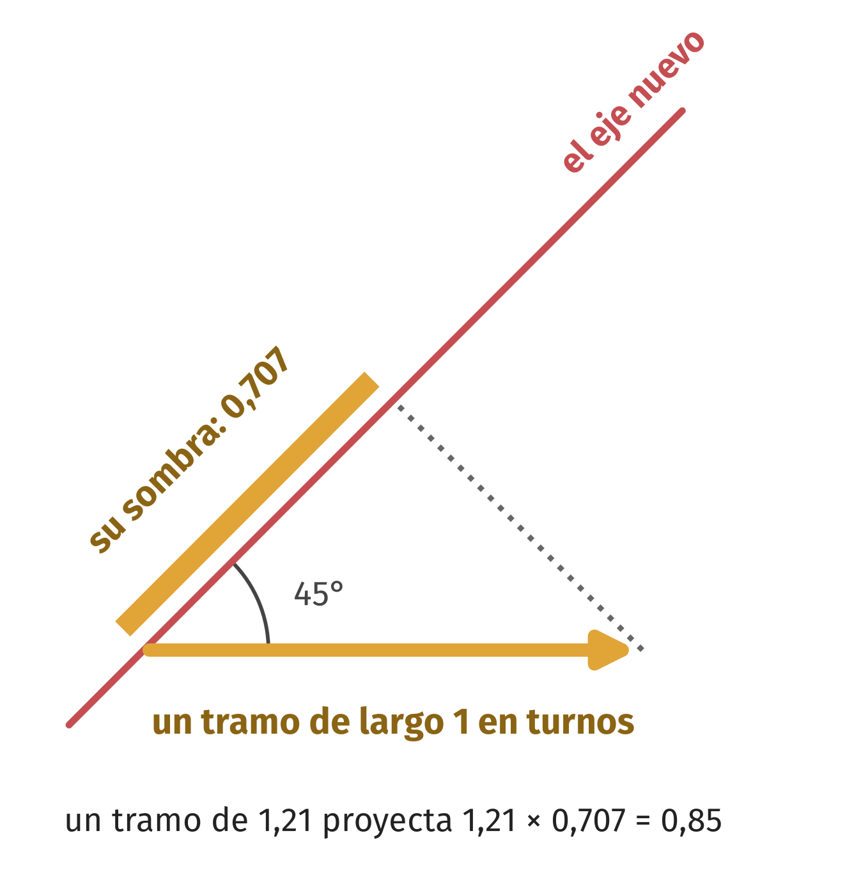
Anexo 4. Por qué se multiplica por 0,707
▸ El eje va a 45°. Un tramo de largo 1 en turnos proyecta sobre él una sombra de cos 45° = 0,707; un tramo de 1,21 proyecta 1,21 veces eso.
▸ Con hits pasa lo mismo, porque el eje también está a 45° de ese lado.
▸ Si el eje se inclinara más hacia turnos, el peso de turnos sería mayor que el de hits: los pesos son los cosenos de esos dos ángulos.

Slide 41
Anexo 5. La cuenta completa, sin dibujo
▸ componente = 0,707 × z(turnos) + 0,707 × z(hits) = 0,707 × 1,21 + 0,707 × 0,95 = 0,85 + 0,67 = 1,53.
▸ Es la fórmula del puntaje ponderado: cada peso dice cuánto vale, hacia el eje nuevo, cada unidad de esa variable; se multiplica por las unidades que el jugador tiene y se suman los aportes.
▸ Con 16 variables el camino tiene 16 tramos y la suma, 16 términos.
▸ En scikit-learn, pca.components_ son los pesos y pca.transform(Z) hace esta cuenta para cada jugador.

